Slide 1



تدريب المهارات الرقمية - النماذج الإلكترونية برنامج رُوّاد المجتمع
2025

Slide 2
ملاحظات المدرب: استكمال النماذج عبر الإنترنت
اطبع هذه النشرة للمشاركين:
النماذج الإلكترونية
اطبع نسخة واحدة من هذه الشرائح مع قسم الملاحظات لاستخدامها عند العرض.
اقرأ
الشرائح، وتأكد من إلمامك بالمحتوى.
هذه النشرة للمشاركين.
تواصل مع إليوت Elliot@wacoss.org.au قبل الجلسة لأي استفسارات.
احذف/أخفِ هذه الشريحة قبل العرض، وحدّث وقت/تاريخ الجلسة التالية على الشريحة الأخيرة.
يمكنك استبدال أي من الصور بصور لديك لمجتمعك باستخدام أجهزة الكمبيوتر أو الهواتف.

Slide 3
إقرار بالبلد
نعلم أننا على أرض السكان الأصليين. نحترم السكان الأصليين من هذه الأرض.
لقد عاش السكان الأصليون على هذه الأرض لسنوات طويلة.
نحترم جميع السكان الأصليين وشيوخهم.
يمكننا أن نتعلم الكثير من قصصهم.
هذه الأرض كانت وستظل دائمًا أرضًا للسكان الأصليين.

Slide 4
النماذج عبر الإنترنت
مشروع الإدماج الرقمي في غرب أستراليا

Slide 5
نظرة عامة على الجلسة
بنهاية هذه الجلسة، ستتمكن من فهم:
ما هي النماذج الإلكترونية،
أين يمكنك العثور على نموذج إلكتروني،
وكيفية تعبئة نموذج إلكتروني.
Notes:
رحّب بالجميع، عرّف بنفسك وسبب حضورك.
اشرح هدف الورشة. قدّم لمحة عامة عما ستتناوله الجلسة.
سلّط الضوء على أهمية النماذج في العمل والتعلم والحياة.
ناقش كيف أصبحت النماذج الإلكترونية متاحة في كل مكان وتُستخدم لأغراض متعددة.

Slide 6

التعارف
عرّف بنفسك للمجموعة.
شارك تجربتك مع النماذج الإلكترونية - أين رأيتها تُستخدم من قبل، وما الغرض من استخدامها؟
Notes:
اطلب من كل مشارك أن يُعرّف بنفسه. يجب أن يُضيف اسمه ومعلومات شيّقة عنه.
اختصر كل تعريف بـ 30 ثانية لإبقائه موجزًا ​​وجذابًا.

Slide 7

النماذج عبر الإنترنت
نسخ رقمية من النماذج الورقية
التقدم بطلب للحصول على الخدمات أو استخدامها
التسوق عبر الإنترنت
ملء الاستبيانات
تقديم معلومات للاشتراكات
Notes:
النماذج الإلكترونية هي نسخ رقمية من النماذج الورقية. تُستخدم في:
التقدم بطلبات الخدمات،
التسوق الإلكتروني،
ملء الاستبيانات،
أوتقديم معلومات الاشتراكات.
تساعد هذه النماذج على جمع المعلومات عبر الإنترنت، مثل بيانات الاتصال أو الطلبات.
يُعدّ الوصول إليها وتتبعها أسهل مقارنةً بالنماذج الورقية. ومع ذلك، قد تُشكّل النماذج الإلكترونية تحديًا للأشخاص غير المُلِمّين باستخدام الإنترنت.
مع تزايد الخدمات المُتاحة عبر الإنترنت، من المهم معرفة كيفية استخدام هذه النماذج للتفاعل معها.
يُعدّ هذا مفيدًا بشكل خاص في:
التقدم بطلبات الخدمات الحكومية،
التسوق الإلكتروني،
أوالمشاركة في الاستبيانات.
سنشرح الخطوات معًا لتسهيل استخدامها على الجميع.

Slide 8
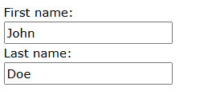
أجزاء من النماذج عبر الإنترنت
مربعات النص:
For information like names, addresses etc.
Notes:
تُستخدم مربعات النص لإدخال نصوص حرة.
توجد مربعات ذات سطر واحد للمعلومات القصيرة كالأسماء،
ومربعات متعددة الأسطر للمعلومات الأطول كالتعليقات.
كيفية الاستخدام: انقر داخل مربع النص لوضع المؤشر، ثم اكتب معلوماتك. إذا كنت تستخدم قارئ شاشة، فسيظهر مربع النص وأي تسمية مرتبطة به.

Slide 9
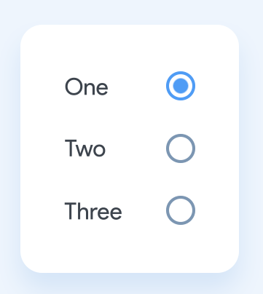
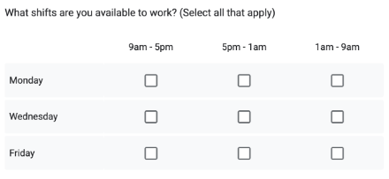
أزرار الراديو ومربعات الاختيار
أزرار الراديو
مربعات الاختيار
عندما يمكنك فقط تحديد عنصر واحد في القائمة
عندما يمكنك تحديد أكثر من خيار واحد
Notes:
تتيح أزرار الاختيار للمستخدمين اختيار خيار واحد من قائمة خيارات محددة مسبقًا.
كيفية الاستخدام: انقر على الدائرة بجوار الخيار الذي تريد اختياره. لا يمكن اختيار سوى خيار واحد في كل مرة. إذا كنت تستخدم قارئ شاشة، فسيتم الإعلان عن مجموعة أزرار الاختيار وكل خيار.
تتيح مربعات الاختيار للمستخدمين اختيار خيار واحد أو أكثر من قائمة. تُستخدم عادةً لأسئلة الاختيار من متعدد أو للموافقة على الشروط والأحكام.
كيفية الاستخدام: انقر داخل المربع الصغير لاختيار خيار. يمكنك اختيار مربعات اختيار متعددة إذا لزم الأمر. إذا كنت تستخدم قارئ شاشة، فسيتم الإعلان عن مربع الاختيار وعنوانه.

Slide 10
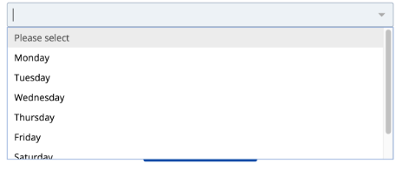
القائمة المنزلة
عندما يمكنك فقط تحديد عنصر واحد من القائمة المنزلة
Notes:
تتيح القوائم المنزلة للمستخدمين اختيار خيار واحد من قائمة خيارات محددة مسبقًا. تساعد هذه القوائم على تنظيم النماذج وإيجازها.
كيفية الاستخدام: انقر على السهم المجاور للقائمة المنزلة لعرض الخيارات المتاحة. انقر على خيار لتحديده. إذا كنت تستخدم قارئ شاشة، فسيتم عرض القائمة المنزلة وكل خيار.

Slide 11

نصائح مفيدة
علامة النجمة (*) = إلزامية
نص مقترح وإكمال تلقائي
بعض النماذج لها مدة زمنية محددة
تحميل المستندات
Notes:
قدّم نصائح واشرح كل نقطة.
المربعات المُشار إليها بعلامة النجمة (*) إلزامية. هذا يعني أنه يجب عليك إكمال هذا القسم لإرسال النموذج.
أحيانًا، عند الكتابة في مربع نص، قد يقترح جهاز الكمبيوتر أو الهاتف الذكي ما يجب كتابته. يُسمى هذا الإكمال التلقائي. تأكد من صحة النص قبل قبول الاقتراح.
قد يكون هناك حد زمني. جهّز جميع العناصر قبل البدء.
ستطلب منك بعض النماذج تحميل مستند، مثل سيرتك الذاتية. غالبًا ما تتضمن النماذج تعليمات يمكنك اتباعها للقيام بذلك.
اطلب من الآخرين مشاركة نصائحهم الخاصة.

Slide 12

الإكمال والإرسال
إرسال وتأكيد: لا تنسَ النقر على زري "إرسال وتأكيد" عند الانتهاء من النموذج.
حفظ نسخة: تتيح لك بعض النماذج طباعة نسخة أو حفظها لسجلاتك.
التصحيحات: إذا ارتكبتَ خطأً، فسيُبرز العديد من النماذج الخطأ ويطلب منك تصحيحه قبل إرساله مرة أخرى.
زر الرجوع: استخدم زر "الرجوع" في النموذج للعودة إلى الصفحة السابقة، وليس زر الرجوع في متصفحك.
Notes:
اشرح عملية إرسال النماذج عبر الإنترنت وتصحيحها.

Slide 13

مصادر مفيدة
راجع النشرة أو تفضل بزيارة الرابط التالي: https://goodthingsaustralia.org/learn-resource/smith-family-online-forms/
لمزيد من المعلومات حول كيفية تعبئة النماذج الإلكترونية

Slide 14
خلاصة الجلسة
هل لديك أي أسئلة؟
هل لديك فهم لماهية النماذج الإلكترونية؟
أين تجد نموذجًا إلكترونيًا؟
هل تعرف كيفية تعبئة نموذج إلكتروني؟
Notes:
فكر باستخدام الأسئلة وأجب عن أي أسئلة قد تكون لدى أي شخص.

Slide 15
شكراً لكم!
موعد الجلسة القادمة:

Slide 16
شكرا لكم
برنامج رُوّاد المجتمع

